Slide 1
新时代全面贯彻
党的教育方针
——为谁培养人 培养什么人 怎样培养人——

Slide 2
前言
https://www.ypppt.com/
党的十八大以来，以习近平同志为核心的党中央着眼于党和国家事业发展全局，从社会主义现代化建设和民族复兴战略高度，深刻回答了“为谁培养人、培养什么人、怎样培养人”的一系列重要问题，丰富和发展了党的教育方针。习近平总书记强调要“在党的坚强领导下，全面贯彻党的教育方针”，这为新时代党和国家教育事业发展指明了前进方向，提供了根本遵循。

Slide 3
目录
01
全面理解和准确把握新时代党的教育方针的核心要义
02
全面贯彻党的教育方针是新时代教育事业健康发展的重要保证
03
在全面建设社会主义现代化国家新征程中全面贯彻新时代党的教育方针

Slide 4
第一部分
全面理解和准确把握新时代党的教育方针的核心要义

Slide 5
全面理解和准确把握新时代党的教育方针的核心要义
党的教育方针是党关于教育的指导思想和基本纲领，是党的理论和路线方针政策在教育领域的集中体现，是党和政府制定教育政策和开展教育工作的重要依据。新时代党的教育方针是一个整体，内涵丰富。全面贯彻新时代党的教育方针首先要完整把握和准确理解其核心要义。
明确党的领导是新时代教育发展的根本保证。党的教育方针是党的教育主张，制定教育方针是党实现对教育工作领导的重要途径。“为党育人、为国育才”是教育的使命，党的领导是教育事业健康发展的根本保证，新时代的教育必须坚持党对教育工作的全面领导。
中国共产党

Slide 6
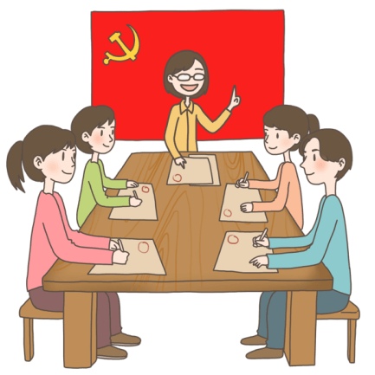
全面理解和准确把握新时代党的教育方针的核心要义
明确马克思主义是新时代教育的根本指导思想。教育方针本身就是党的创新理论的有机组成部分，新时代我国教育必须坚持马克思主义指导地位，必须把习近平新时代中国特色社会主义思想贯穿教育行政管理、办学治校和教书育人全过程。
明确我国教育的社会主义性质和社会主义的发展方向。教育具有鲜明的政治属性，我国是中国共产党领导的社会主义国家，这就决定了我国的教育一定是社会主义性质的教育，新时代的教育必须坚持中国特色社会主义教育发展道路和社会主义办学方向，为党治国理政服务，为巩固和发展中国特色社会主义服务，培养“社会主义建设者和接班人”。

Slide 7
全面理解和准确把握新时代党的教育方针的核心要义
明确教育必须为社会主义现代化建设服务、为人民服务是新时代我国教育的根本宗旨。教育是国之大计、党之大计，新时代的教育必须为社会主义现代化建设服务，坚持优先发展教育，充分发挥教育在社会主义现代化建设中的先导性、基础性和全局性的作用，为全面建设社会主义现代化国家提供坚强的人才保障和智力支持。新时代的教育必须为人民服务，坚持教育人民性和公益性原则，保障人民受教育权利，充分满足人民对公平而有质量的教育的需要，提高人民对教育的满意度和获得感，使教育成为人民提升综合素质、获得和享受幸福生活的重要途径。
明确培养德智体美劳全面发展的社会主义建设者和接班人是新时代我国教育的根本目的。新时代党的教育方针确立的教育目的，坚持了马克思主义关于人的全面发展理论，反映了新时代党和国家对人才的总要求。这种人才必须既是德智体美劳全面发展的人，又是社会主义的建设者和接班人。这一教育目的既是我国各级各类教育制定培养目标和人才标准的根本依据，也是对各级各类学校教育教学的基本要求。

Slide 8
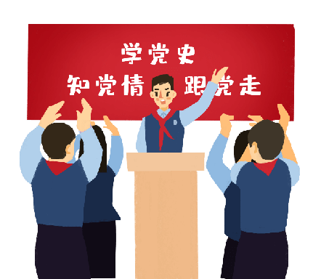
全面理解和准确把握新时代党的教育方针的核心要义
指明教育必须与生产劳动和社会实践相结合是新时代实现教育目标的根本途径。这一根本途径是教育规律和人才成长规律的要求，是适应现代经济社会发展的现代教育的要求，也是社会主义教育必须遵循的基本原则。这样的人才必须也只能通过教育与生产劳动和社会实践相结合的途径来培养。
Notes:
https://www.ypppt.com/

Slide 9
第二部分
全面贯彻党的教育方针是新时代教育事业健康发展的重要保证

Slide 10
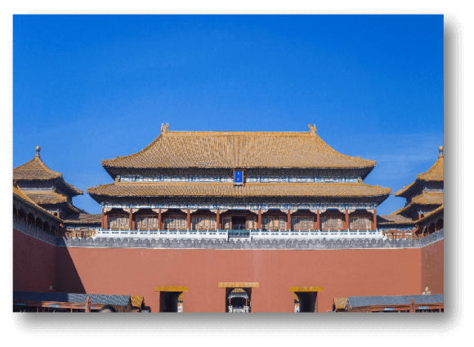
全面贯彻党的教育方针是新时代教育事业健康发展的重要保证
中国共产党自成立以来一直都十分重视教育工作，在不同历史时期，根据肩负的使命和当时的中心工作明确提出自己的教育主张并加以贯彻，保证了各时期党和国家教育事业的发展，培养了党和国家需要的人才，为革命、建设和改革取得胜利提供了重要的支持。

Slide 11
全面贯彻党的教育方针是新时代教育事业健康发展的重要保证
党的十八大以来
中国特色社会主义进入新时代，以习近平同志为核心的党中央根据新时代党和国家事业发展的需要，在完善党的教育方针的同时，全面贯彻党的教育方针，优先发展教育事业，坚持立德树人，深化教育领域的综合改革，着力克服教育中存在的体制机制障碍和各种顽瘴痼疾，建设教育强国，加快教育现代化，推动教育事业高质量发展，取得了举世瞩目的成就。中国特色社会主义教育体系进一步完善，我国教育的国际地位、竞争力和影响力明显增强，人民群众的教育满意度不断提高。
但我们还要看到，当前的教育同党和国家事业发展的新要求、人民群众的新期待、我国综合国力和国际地位相比，还有一定的差距。党中央已经明确了到2035年实现教育现代化、建成教育强国的目标，要保证教育健康发展，如期实现既定的目标，必须全面贯彻新时代党的教育方针。

Slide 12
第三部分
在全面建设社会主义现代化国家新征程中全面贯彻新时代党的教育方针

Slide 13
在全面建设社会主义现代化国家新征程中全面贯彻新时代党的教育方针
我国已开启全面建设社会主义现代化国家新征程，教育事业进入了高质量发展的新阶段。党的教育方针为新时代教育发展指明了方向，提供了遵循。新形势下，全面贯彻新时代党的教育方针，就是要以新时代党的教育方针为引领，继续深化教育改革，推动教育事业沿着正确的方向健康发展，为社会主义现代化建设、中华民族伟大复兴和人的全面发展奠定坚实基础。

Slide 14
在全面建设社会主义现代化国家新征程中全面贯彻新时代党的教育方针
牢固树立正确的教育观念
通过开展广泛深入的宣传教育，使全社会特别是广大教育工作者、学生和家长，全面理解和准确把握新时代党对教育工作的要求。把新时代党的教育方针的宣传教育与习近平新时代中国特色社会主义思想特别是习近平总书记关于教育的系列重要论述精神的学习贯通起来，全面准确把握其精神内涵、核心要义和实践要求。
坚持系统思维，在全面上做文章。坚持系统思维，善于从全局和整体上看问题，力戒片面化、狭隘化、功利化和短视化，始终坚持马克思主义指导地位，坚持党的全面领导，坚持社会主义方向，坚持教育为社会主义现代化建设服务和为人民服务的统一，坚持教育与生产劳动和社会实践相结合，坚持德智体美劳全面发展，切实把新时代党的教育方针贯穿教育领域的各方面和人才培养的全过程。

Slide 15
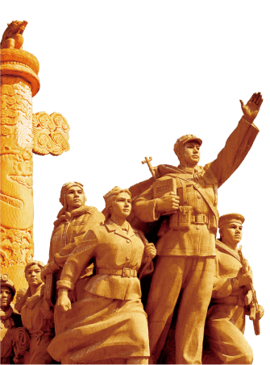
在全面建设社会主义现代化国家新征程中全面贯彻新时代党的教育方针
遵循教育规律、人的发展规律和人才成长规律。深刻认识和把握教育的规律性，在教育实践中尊重规律、遵循规律，在尊重遵循规律的前提下创造性地开展工作，避免主观性、盲目性和随意性，坚决杜绝违背规律、影响教育科学发展和损害学生身心健康的行为和现象。
坚持以立德树人为根本任务。培养德智体美劳全面发展的社会主义建设者和接班人既是新时代教育的目的，也是新时代党的教育方针的核心要求。各级各类学校教育教学必须紧紧围绕这个目的和核心来开展，坚持德育为先、五育并举，着力培养学生的理想信念、爱国情怀、品德修养、知识见识、奋斗精神和综合素质，重视和加强体育、美育和劳动教育。

Slide 16
在全面建设社会主义现代化国家新征程中全面贯彻新时代党的教育方针
建立新时代党的教育方针落实机制
建立常态化的检查机制，对标新时代党的教育方针检查各项教育工作、制度规范、政策措施，及时发现问题、矫正纠偏。完善教育评价机制，以新时代党的教育方针为指导，健全各类教育评价指标体系，确立科学、合理、正确的教育导向。强化教育督导，把全面贯彻新时代党的教育方针的情况作为教育督导的主要内容，加大督导力度，强化督导问责机制。

Slide 17
更多精品PPT资源尽在—优品PPT！
www.ypppt.com
PPT模板下载：www.ypppt.com/moban/ 节日PPT模板：www.ypppt.com/jieri/
PPT背景图片：www.ypppt.com/beijing/ PPT图表下载：www.ypppt.com/tubiao/
PPT素材下载： www.ypppt.com/sucai/ PPT教程下载：www.ypppt.com/jiaocheng/
字体下载：www.ypppt.com/ziti/ 绘本故事PPT：www.ypppt.com/gushi/
PPT课件：www.ypppt.com/kejian/
Notes:
模板来自于 优品PPT https://www.ypppt.com/

